Slide 1
Алфавит. Звуки и буквы.
Рафальская В.В.
МБОУ « СОШ № 10»
г.. Когалым

Slide 2
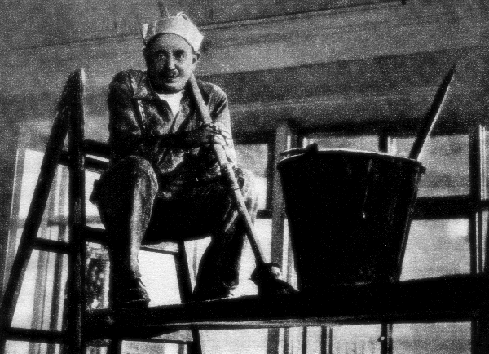
маляр

Slide 3
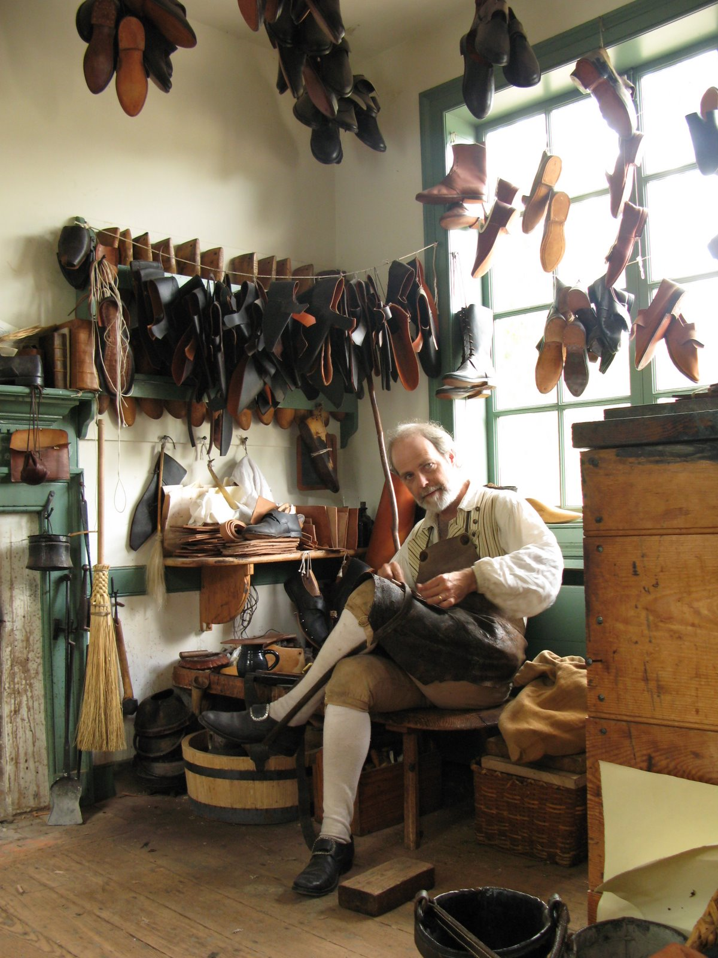
сапожник

Slide 4
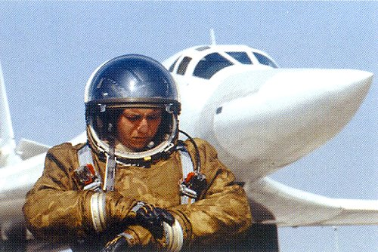
пилот

Slide 5
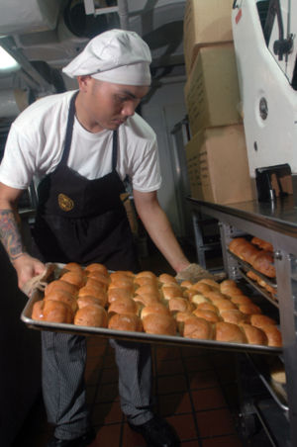
пекарь

Slide 6
доктор

Slide 7
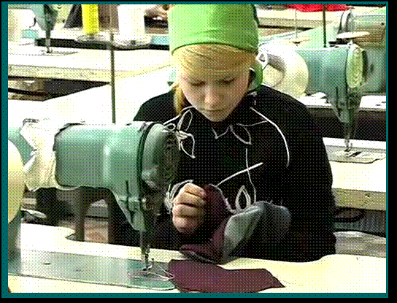
швея
окулист

Slide 8
Вот буква вроде шалаша
Не правда ль, хороша!
И хоть она проста на вид
А начинает алфавит.
Вот посмотрите-
Кто такой,
Загородив дорогу,
Стоит с протянутой рукой,
Согнув баранкой ногу.

Slide 9
Анна, барабан на!
А роза упала на лапу азора.

